Slide 1
Вас приветствует
старшая группа
«Рябинка»
Девиз группы:
“Мы веселые Рябинки, Вместе мы как на картинке, Гроздью дружною живем И играем, и поем!»
Давайте знакомиться

Slide 2
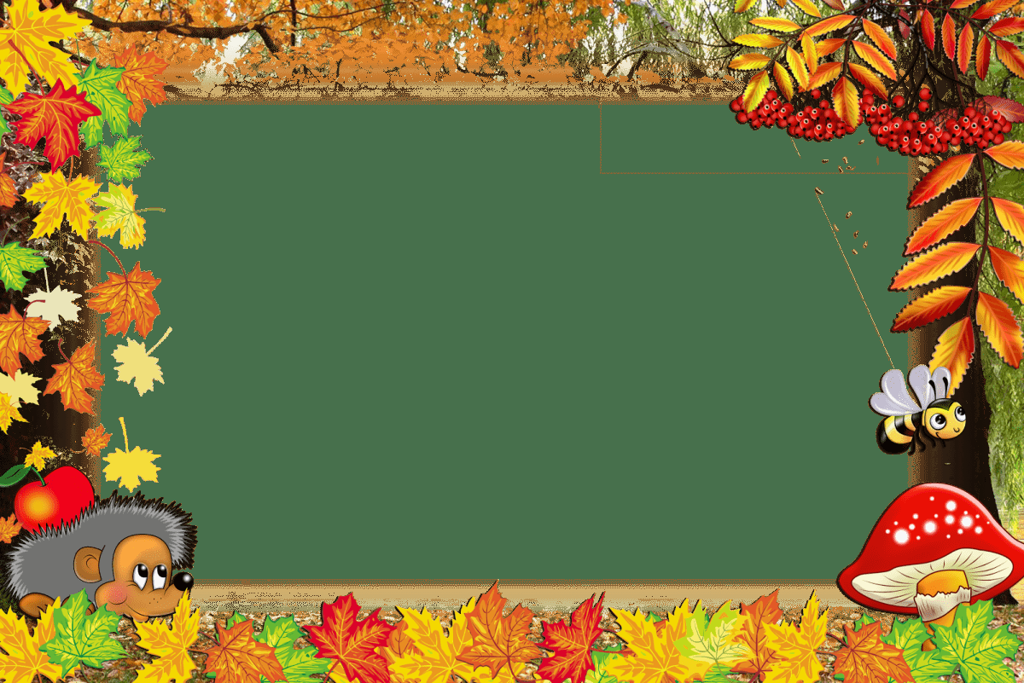
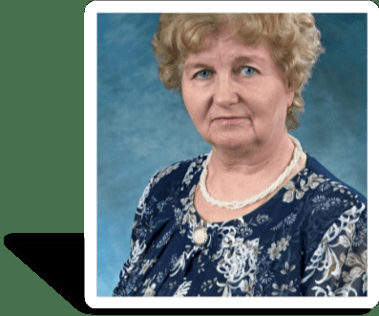
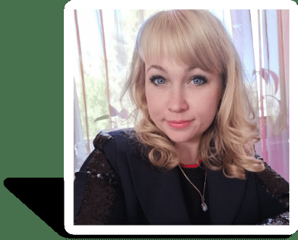
Воспитатель :
Максимова
Раиса Иосифовна
Воспитатель:
Прокурат
Полина Олеговна
Музыкальный руководитель: Вичкуткина Валентина Ильинична.
Помощник воспитателя: Погодина Ирина Вячеславовна

Slide 3
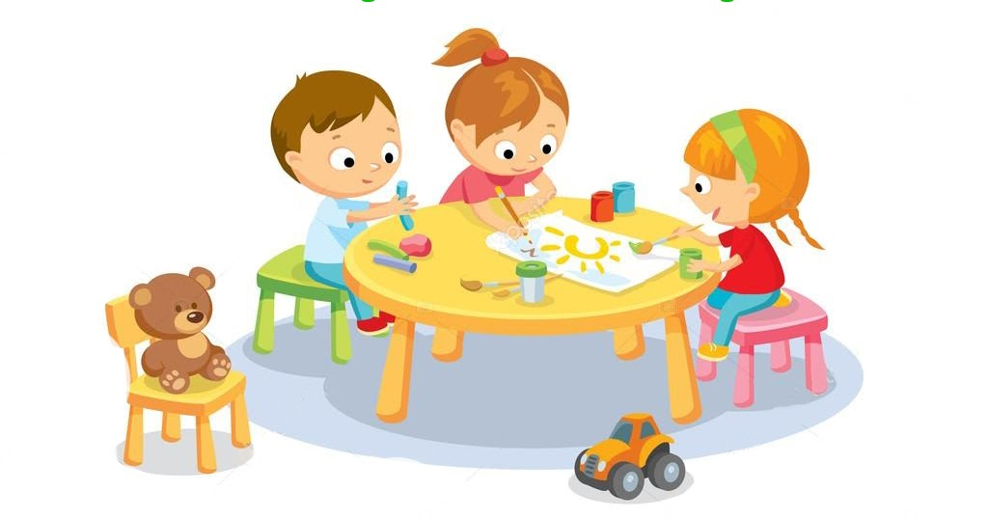
Сетка занятий
старшая группа
День недели | Время | ООД
Понедельник | 9.00-9.20 9.30-9.55 | Социальный мир ИЗО Физкультура на прогулке
Вторник | 9.00-9.20 9.30-9.55 15.30-15.50 | Развитие речи Музыка Ознакомление с художественной литературой
Среда | 9.00-9.20 9.30-9.55 15.30-15.50 | Математика Физкультура Твереведение
Четверг | 9.00-9.20 9.30-9.55 16.30-16.55 | Подготовка к грамоте Изо Музыка
Пятница | 9.00-9.20 9.30-9.55 15.30-15.50 | Физкультура Аппликация/ручной труд Мир природы

Slide 4
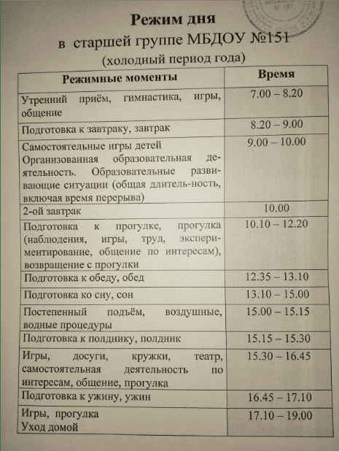

Slide 5
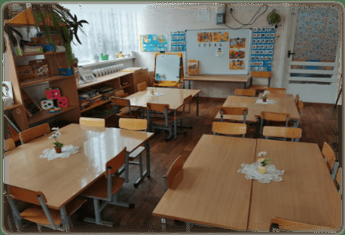
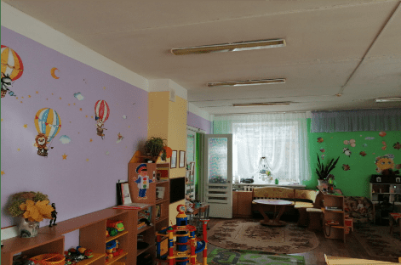
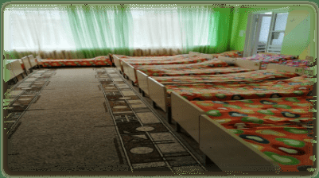

Slide 6
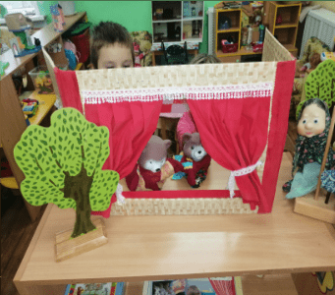
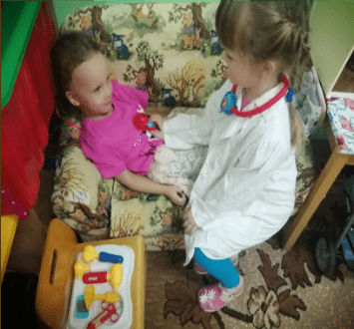
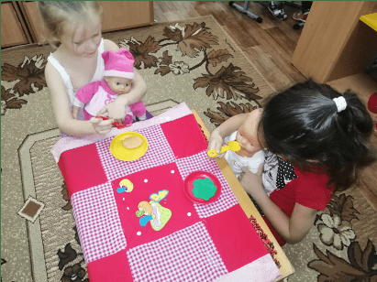
Театр-это волшебный мир,в котором ребенок радуется, а играя, познает окружающее.
Простудилась наша Лиза
Поднялась температура
У неё не важный вид...
И на помощь врач спешит.

Slide 7
